Slide 1

VY_32_ INOVACE_ 18_ ČESKÝ JAZYK 3
Základní škola a Mateřská škola, Potštejn, okres Rychnov nad Kněžnou
BÝT - BÍT
Autor: Mgr.Renata Viktorinová

Slide 2
BÝT - BÍT
OVĚŘENÍ VE VÝUCE: 7.12.2011
PŘEDMĚT: Český jazyk
ROČNÍK: 3.
KLÍČOVÁ SLOVA: slova příbuzná, vyjmenovaná slova po B, kořen slova, předpona
ANOTACE: DUM seznamuje žáky s některými vyjmenovanými slovy po B a slovy jim příbuznými. Upozorňuje na odlišnost významu některých velmi podobně zapsaných slov.

Slide 3
Ahoj, děti.
Poznáte, které vyjmenované slovo předchází a které následuje?
bystrý
bydlit
kobyla
nábytek
obyvatel
dobytek

Slide 4
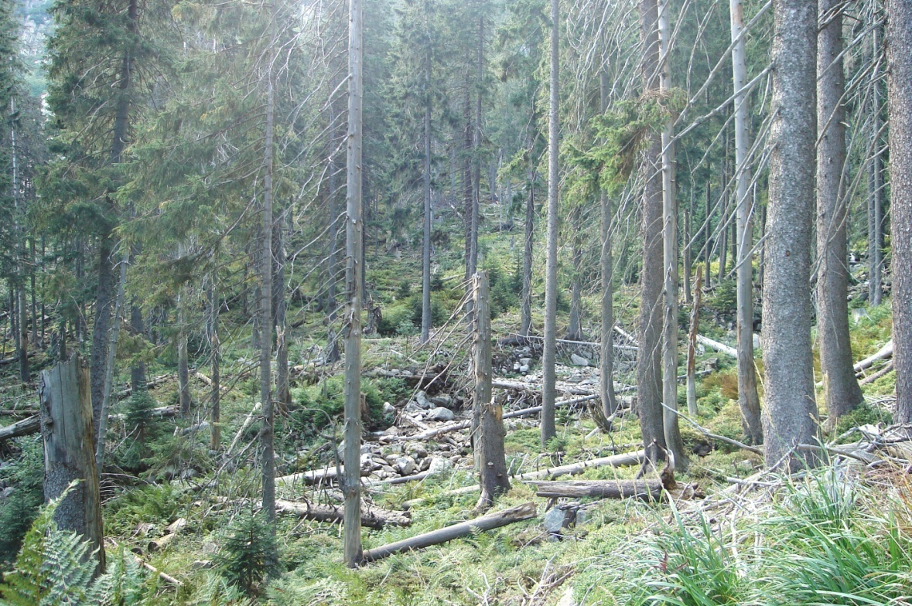
Porovnej tyto věty.
EXISTOVALA JSEM
Byla jsem v lese.
Bila jsem na bubínek.
TLOUKLA JSEM

Slide 5
Doplň správné předpony ke slovesu BÝT.
BÝT PRÁCI – ledabyle udělat
BÝT HRAD – zmocnit se hradu
BÝT SÁM – zůstat sám
NA
BÝT MAJETEK – získat majetek
OD
BÝT DO TŘÍDY – zvětšit počet
Z
U
DO
PŘI
BÝT NA VÁZE – zmenšit hmotnost

Slide 6
Doplň správné předpony ke slovesu BÍT.
BÍT PUŠKU – natlouci, naládovat
BÍT PŮLNOC – odtlouci čas
BÍT HŘEBÍK – přitlouci hřebík
BÍT STŘECHU – potlouci střechu
BÍT SOUPEŘE – ztlouci nepřítele
OD
Z
PO
PŘI
S
BÍT POLIČKU – stlouci poličku
NA

Slide 7
Doplň správně
I nebo Y.
B__l doma, nab__t rákoskou, ub__l čas, pob__l doma, přib__l na váze, nab__t pušku, zb__l poslední, sb__l ptačí budku, dob__l hrad, b__lo pozdě, přib__l laťku, ub__lo pět buchet, námořní b__tva, přib__l nám spolužák, starob__lý dům, neb__valý rozruch, hodiny odb__jí, ub__vá mu sil, zb__l zlého psa, b__val tu.

Slide 8
DÁVEJ POZOR NA VÝZNAM !
BÝT – znamená existovat. V budoucnosti je tvar slovesa BUDU.
BÍT – znamená tlouci. Při určování nám pomůže tvar slovesa BIJI.

Slide 9
Použité zdroje:
Obrazový materiál čerpaný z otevřené galerie na www - http://office.microsoft.com (Liška – MC900192205.WMF)
Vlastní fotografie

